Slide 1
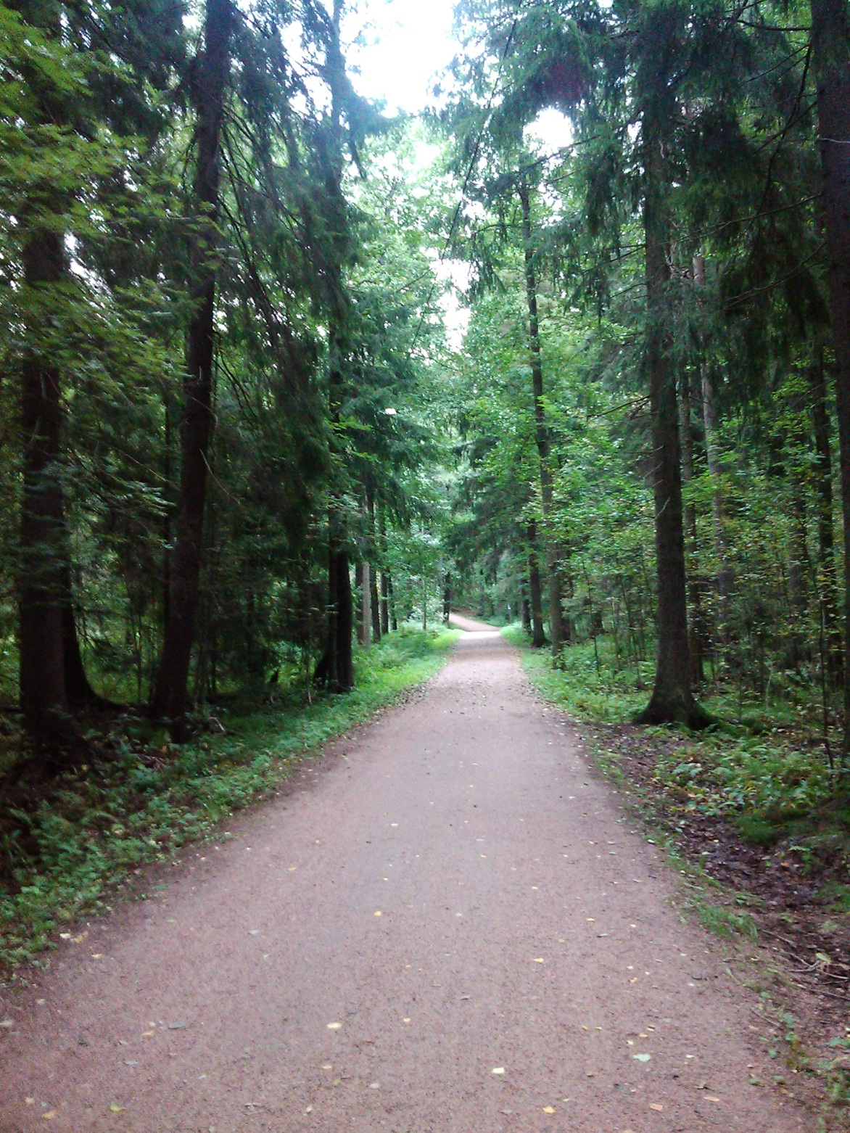
Tervetuloa matkaamaan kanssani Innovaatio-opintojen polulle!

Slide 2
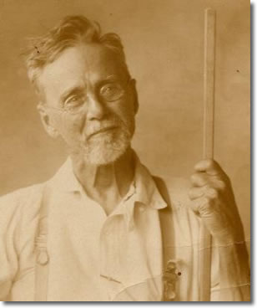
Andrew Taylor Still (1828–1917)
Aikakautensa innovoija
Nuorena hän observoi silloisia lääkärin ammatinharjoittajia, luki lääketieteellistä kirjallisuutta ja toimi lääkäri-isänsä oppipoikana. Tämän kaltainen lääketieteen opiskelu oli tuona aikana yleistä. Still toimi Yhdysvaltojen sisällissodan aikaan rajaseutulääkärinä.
Hannaleena Risku-Kauppila/Osteopatian historia ja filosofia luentomuistiinpanot 2011

Slide 3
Andrew Taylor Still (1828–1917)
Aikakautensa innovoija
Hän menetti kolme lasta pahaan aivokalvontulehdusepidemiaan. Ensimmäinen vaimo kuoli synnytyskomplikaatioihin ja toisen vaimon ensimmäinen lapsi menehtyi keuhkokuumeeseen. Kyvyttömänä pelastamaan omaa perhettään Still päätti etsiä uutta ja tehokkaampaa hoitomuotoa.
Tiiviin anatomian tutkimisen kautta Still tuli siihen tulokseen, että keho on luotu sisältämään kaiken tarpeellisen terveyden ylläpitämiseksi, jos sille vain suodaan oikeanlaiset olosuhteet.

Slide 4
Andrew Taylor Still (1828–1917)
Aikakautensa innovoija
Still loi lääketieteen filosofian, joka perustui paljolti Hippokrateen, lääketieteen isänä pidetyn kreikkalaisen lääkärin, alkuperäisiin ajatuksiin.
Tärkeimpänä Still piti ihmisen kokonaisuutta - kehon, mielen ja sielun tasapainoa - jossa vallitsi rakenteen ja toiminnan yhteys.
Still pyrki normalisoimaan kehon toiminnan manuaalisin tekniikoin, jotta kudosten aineenvaihdunta olisi mahdollisimman hyvä ja luonnollinen solujen uusiutuminen ja paraneminen pääsisi siten tapahtumaan.

Slide 5
Andrew Taylor Still (1828–1917)
Aikakautensa innovoija
Alusta alkaen Stillin uusi teoria ja tekniikat kokivat vastarintaa. Paikallinen kirkko nimitti hänen käsin tekemäänsä hoitoa jumalanvastaiseksi. Hänen omat veljensäkin epäilivät hänen kohdistamaa kritiikkiä aikansa lääketiedettä kohtaan.
Hänen ei annettu puhua uudesta teoriastaan Kansasissa Bakerin yliopistossa, joten hän päätti muuttaa Missouriin.

Slide 6
Andrew Taylor Still (1828–1917)
Aikakautensa innovoija
Macon-niminen kaupunki Missourissa ei ollut yhtään sen otollisempi paikka uusille ideoille, joten Still muutti vielä kerran osavaltion pohjoisosaan Kirksvilleen. Siellä hän sai osakseen jo hieman enemmän myötätuntoa ja avoimuutta ja avasi vastaanoton kaupungin keskustaan maaliskuussa 1875. Pikkuhiljaa hän kasvatti mainettaan lääkärinä, jonka uusi manuaalinen hoitomuoto pystyi auttamaan monia toivottomiakin tapauksia.
1800-luvulla lääkkeet koostuivat lähinnä alkoholista, elohopea-suoloista tai oopiumista. Käytännön työssä näiden lääkkeiden vaikutukset olivat Stillille pettymys - ja näin ajatus osteopatiasta lähti kehittymään.

Slide 7
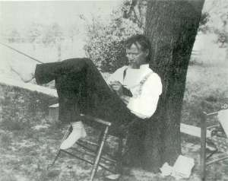
Andrew Taylor Still (1828–1917)
Aikakautensa innovoija
Still perehtyi selkärangan
kinesiologiaan ja manuaalisiin
hoitomenetelmiin.
Hänen tutkimustensa pohjalta kehittyi uusi
lääketieteellinen filosofia, jonka hän julkisti
maailmalle OSTEOPATIANA vuonna 1874.

Slide 8
Andrew Taylor Still (1828–1917)
Aikakautensa innovoija
Still etsi uusia tapoja hoitaa ihmisten sairauksia, opiskelemalla ihmisen anatomiaa ja fysiologiaa sekä tutkimalla kehon mekaanista toimintaa.
Still arvioi oliko potilaan keho oikeassa asennossa ja tutki miten virhe-asennot vaikuttivat kehon normaaliin toimintaan.
Still käytti manuaalista terapiaa / mobilisaatiota palauttaakseen jäykistyneiden nivelten liikkeen ja poistamaan lihasjännityksiä. Hän ohjasi potilailleen harjoitteita, joilla ylläpidettiin ja ehkäistiin vaivojen syntyminen.
Still painotti oppilailleen, että heidän tulee hoitaa ihmistä kokonaisvaltaisesti ja selvittää myös vaivan taustalla olevat syyt.

Slide 9
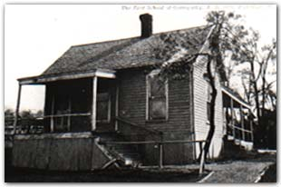
Andrew Taylor Still (1828–1917)
Aikakautensa innovoija
Huomattuaan, että hänellä oli enemmän potilaita kuin mitä ehti hoitaa, hän opetti lapsensa ja muutaman muun ihmisen avustamaan häntä praktiikallaan.
Still perusti ensimmäisen osteopatiakoulun yhdessä skotlantilaisen lääkärin William Smithin kanssa The American School of Osteopathy (ASO) Kirksvilleen vuonna 1892, pieneen kaksihuoneiseen rakennukseen.
Lue myös Ignaz Semmelweis, hygienian isän tarina
Innovaattorin käsikirjasta s.22

Slide 10

Mitä on innovaatio opinnot Metropoliassa?

Slide 11

Innovaatio-opinnot 10 op
  Kulttuurin ja hyvinvoinnin innovaatioprojektit MINNO®
  Minno yleisesti, opiskelijalle ja opettajalle
  Sisältö
  Arviointi

Slide 12
2 op Perusteet + Tentti
Ma 27.1. klo 9-11, luokka 357
Suomenkielinen tenttimateriaali: Innostu ja innovoi - työkirjasta s. Kappaleet Innovatiivisuus ja innoaatio (II), Innovaatiokyvykkyys (III) ja uudistamis- ja kehittämistyön malleja (IV). Sivut 22-63 ja 84-107. http://www.metropolia.fi/fileadmin/user_upload/Julkaisutoiminta/Julkaisusarjat/OIVA/Innostu_ja_innovoi.pdf

Slide 13
8 op projekti
24.1. Bulevardi 31 esitellään projektiaiheet ja jakaannutaan projektiryhmiin
7.2. projektityöskentely alkaa ryhmittäin
…
25.4. innomessut –posterit tehdyistä projekteista

Slide 14
Entä innovaatiot Suomessa?

Slide 15

Suomi innovoi
Astiankuivauskaappi, neuvola ja Afrikan tähti ovat suomalaisia innovaatioita.
Tutustutaan tunnilla näihin ja moniin muihin tarkemmin: jokainen poimii yhden kiinnostavan aiheen, lukee sen ja esittelee muille
100 sosiaalista innovaatiota Suomesta. Toimittanut Ilkka Taipale. Itämerikeskussäätiö ja Kustannus Oy Kunnia 2006.

Slide 16
Entä innovaatiot sosiaali- ja terveysalalla?

Slide 17
Innovaatioita sote alalla:
Terveyttä verkosta helsinkiläisille http://www.hel.fi/hki/Terke/fi/Itsehoito
Bonecan boori-neutronikaappaushoito http://www.tekniikkatalous.fi/innovaatiot/vtt+aikoo+kaynnistaa+uudelleen+syopahoidot+otaniemessa/a810251?service=mobile&page=4
Dosetekin sädehoidon annossuunnitteluohjelmisto http://www.tekniikkatalous.fi/uutiset/varianin+avulla+sade+tappaa+kasvaimen+tarkasti/a42683

Slide 18
Innovaatioita manuaalisella alalla:
Suomalaisia tuoteinnovaatioita:
Human tool-istuin http://www.humantool.fi/
Lymphatouch http://www.healthylifedevices.com/
Spine gym http://www.spinegym.fi/
Kansainvälisiä:
SpinalMouse http://www.medicaltech.fi/brands-spinalmouse.php

Slide 19
Innovaatioita manuaalisella alalla:
Osteopaattien kehittämiä:
Le Bibed http://www.bibed-concept.com/en/
FlexiBak http://www.flexibak.net/

Slide 20
Miten innovaatioita syntyy?
Millaisessa porukassa?
Millaisella fiiliksellä?

Slide 21
Sosiaaliset verkostot
tuovat innovaatioprojekteihin enemmän osaamista kuin yksittäinen ihminen pystyy tuomaan (Davis 1969; Helkama et al. 2001; Shaw 1932).
verkoston jäsenten keskinäinen luottamus, joka johtaa yhteiseen ajatteluun ja toimintaan (Nahapiet & Ghoshal 1998).
Vesa Taatila: Innovaatiot toteutuvat sosiaalisissa verkostoissa

Slide 22
Sosiaaliset verkostot
→ Sisäinen luottamus vaikuttaa suoraan sen saavuttamiin tuloksiin. Ruuskanen (2005) on osoittanut, että luottamuksella ja tuloksilla on kausaalinen suhde PK-yritysten kehittämisprojekteissa; keskinäinen luottamus helpottaa asioiden kehittämistä.
Vesa Taatila: Innovaatiot toteutuvat sosiaalisissa verkostoissa

Slide 23
Sosiaaliset verkostot
→ Vaikka toiminta olisi erittäin ryhmäkeskeistä, on jokaisen ryhmän jäsenen kognitiivisen
ja emotionaalisen vaikutuksen oltava riittävä oman tehtävän täyttämiseen
(Hellström et al. 2002).
→Luottamus sekä perustuu että mahdollistuu verkoston sisäisellä avoimella kommunikaatiolla. Jatkuva avoin keskustelu ja toimijoiden välinen interaktio ovat tärkeämpiä innovaatioiden toteutumisen kannalta kuin vaikkapa formaalit tietojärjestelmät (Swan et al. 1999; Song et al. 2007).
Vesa Taatila: Innovaatiot toteutuvat sosiaalisissa verkostoissa

Slide 24
Sosiaaliset verkostot
→ verkoston sisäisen kommunikoinnin määrä korreloi positiivisesti onnistumisten kanssa (Kratzer et al. 2005).
→Kratzerin et al (2005) tutkimuksen toinen kiinnostava löydös oli, että kommunikoinnin
asenteella (positiivinen/negatiivinen) ei ollut huomattavaa merkitystä, vaan menestykseen
vaikutti vain dialogin määrä.
Vesa Taatila: Innovaatiot toteutuvat sosiaalisissa verkostoissa

Slide 25
Sosiaaliset verkostot
Burt (1992) on osoittanut, että innovaatioiden kannalta verkostojen pitäisi sisältää mahdollisimman erilaisia toimijoita, jotta riittävä määrä näkemyksiä olisi edustettuna projektissa. Laaja verkosto pystyy ratkomaan enemmän ongelmia kuin suppea.
Vesa Taatila: Innovaatiot toteutuvat sosiaalisissa verkostoissa

Slide 26



Mikä fiilis sinulla on juuri nyt?
Spectrokorttien avulla on mahdollista
Saattaa näkyväksi tunnelmia
Peilata kokemuksia vertauskuvin
Etsiä, jäsentää ja kiteyttää asioita
Cummastella yksikseen ja yhdessä
Tarinoida kuvien inspiroimana
Rakentaa tulevaa ja visioida
Oppia ja luoda uutta
Tekijänoikeus ulla.halkola@spectrovisio.net

Slide 27
Vuorovaikutus innovoinnissa
Pari harjoitus:
Ehdotat parillesi innostuneesti ”Lähdetään matkalle!” ja pari alkaa myös innostuneesti suunnittelemaan matkaa jatkamalla
  ”Joo, matkustetaan Braziliaan” johon sinä jatkat samalla tavalla innostuneesti ”Joo, mennään sinne …” !
VAIHTAKAA PAREJA

Slide 28
Innovaatio
Kielitieteellisessä mielessä innovaatio-sana (innovatus) perustuu latinan kieleen ja tarkoittaa uusimista tai uudistamista.
Innovation (eng.) Substantiivit
1. keksintö
2. innovaatio
3. uudistus
4. uudistaminen
Muut/tuntemattomat
5. uudennus
6. uudiste

Slide 29
Innovaation käsite
Uutuutta tai uudistettua tuotetta tai palvelumallia, jotka on toteutettu sellaisella tavalla käytännön toiminnassa, että siitä on ollut taloudellista tai laadullista hyötyä käyttäjälleen.
(Innosta ja innovoi, s.23, Siltala)

Slide 30
Innovaation luokittelu 1
Strategiset ja funktionaaliset innovaatiot
Funktionaaliset innovaatiot ovat aiemman
  pohjalta paranneltuja ja muokattuja versioita, jotka eivät vaadi olennaisia muutoksia tuottajalta ja käyttäjiltä.
Strategiset (radikaalit) innovaatiot tuovat mukanaan
  uusia, poikkeavia tapoja toimia ja myös tuottajan ja käyttäjien asenteiden muuttumista. Tällainen yksinkertaisen pelkistetty jaottelu sopii parhaiten tuoteinnovaatioihin.
Reijo Siltala: Innovaatiot, luovuus ja innovatiivisuus

Slide 31
Projektisuunnitelma sisältö
Projektille laaditaan oma suunnitelma
Tarkoitettu johdon ja toteuttajien käyttöön
Voi olla myös sopimusasiakirja
Määrittelee projektin sisällön ja osapuolten roolit hankkeen toteutuksessa
Lähde: Paul Silfverberg: Ideasta projektiksi. Projektinvetäjän käsikirja.

Slide 32
Projektisuunnitelma sisältö
Yhteenveto
Hankkeen tausta ja tarve
Kohderyhmät ja hyödynsaajat
Tavoitteet ja mittarit (tavoitteiden seuranta)
Tuotokset (avaintulokset, tulokset)
Projektin toteutusmalli
Työsuunnitelma
Panokset/resurssit
Kustannusarvio
Riskit ja oletukset
Organisaatio ja johtaminen
Raportointi ja seuranta
Liitteet
Lähde: Paul Silfverberg: Ideasta projektiksi. Projektinvetäjän käsikirja.

Slide 33
Asiakaskeskeinen → Asiakaslähtöinen
http://www.metropolia.fi/fileadmin/user_upload/Julkaisutoiminta/Julkaisusarjat/OIVA/Innostu_ja_innovoi.pdf s.95

Slide 34
Innovatiivisia menetelmiä käytetään
Asiakaslähtöisen kehittämisen toimintamalleissa korostetaankin kaikkien osallistumista. Organisaatioissa piilevä hiljainen tieto tavoitetaan oikeastaan vain osallistavilla menetelmillä.
Puhutaan yhteistoiminnallisesta oppimisesta organisaatioissa. Innovatiivisia menetelmiä käytetään henkilöstön osallistamiseen, motivointiin ja vaikuttamiseen.
www.tekes.fi/fi/document/49804/matkaopas_pdf s.55

Slide 35
Innovatiivisia menetelmiä
Muutoslaboratoriot
Learning cafet, erilaiset ryhmätyömuodot
Työnohjaus, haastattelut, kyselyt
Keskustelut, dialogityöpajat
Coaching -valmennus
Itsearviointityöpajat (laadunhallinta)
Ulkopuolisten konsulttien hyödyntäminen
www.tekes.fi/fi/document/49804/matkaopas_pdf s.55

Slide 36
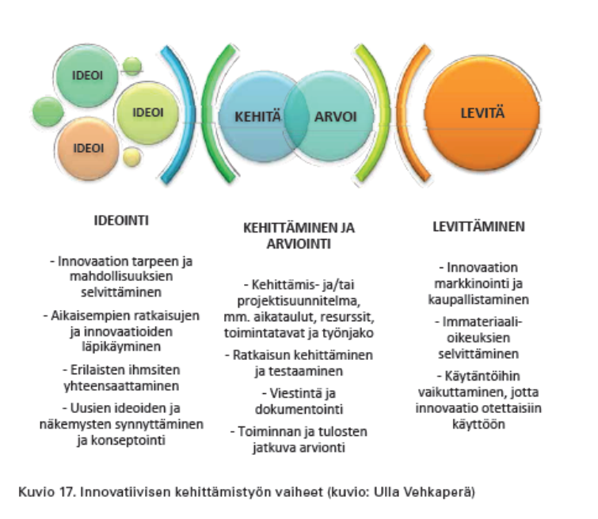
Innovatiivisen kehittämistyön vaiheet
Lähde: Innostu ja innovoi. (s. 102-104)

Slide 37
Tunne itsesi, arvosta erilaisuutta ja voimaannu ryhmässä!

Slide 38
Keitä me olemme?
Kerro itsestäsi joku ikimuistettava asia?
Ryhmässä.
Kerro vahvuuksistasi, osaamisestasi, ainakin 3 erilaista asiaa, saa kertoa enemmänkin! ;) Pareittain.

Slide 39
Mitä me arvostamme?
Mieti itseksesi 5 -10 elämänarvoasi. Kerro sitten parille ja kuuntele hänen arvonsa.

Slide 40
Pienryhmittäin kysymyksiä & keskustelua
Innovatiivisen tiimityön haasteet?
Mitä voin tehdä oman innovatiivisuuteni suhteen?
Mitä tehdään kun tiimityöskentely ei toimi?

Slide 41
Innovatiivisen tiimin kokoonpano (Solatie – Mäkeläinen 2009: 66)
Tiimissä tulisi olla erilaisia ihmisiä (5−9 henkilöä)
eri-ikäisiä
miehiä ja naisia
analyyttisia ja luovia
ongelmanratkaisijoita ja ideoijia
suurkaupungissa eläviä ja maaseudulla eläviä
kokeneita kettuja ja uusia kasvoja
teknisiä osaajia ja ihmistuntijoita
ihmisiä yrityksen/organisaation sisältä ja ulkopuolelta
(Innosta ja innovoi, s.71)

Slide 42
Innovatiivisen tiimin kokoonpano
Meredith Belbinin tyypittely yhdeksään eri rooliin:
Ideoija
resurssien etsijä
Koordinoija
haasteiden etsijä
tarkkaileva arvioija
Tiimityöskentelijä
Toteuttaja
loppuunsaattaja
asiantuntija
(Innosta ja innovoi, s.73)

Slide 43
Innovaatiokyvykkyys
(Jussila - Suominen n.d. mukaan)
Itsetuntemus
Itsehallinta
Motivaatio
Osaaminen
Luova ajattelu
Empatiakyky
Sosiaalisuus
(Innosta ja innovoi, s.40-42)

Slide 44
Voimaa ryhmästä
Pienryhmä on joukko ihmisiä:
Joilla on toisiaan täydentävää osaamista ja taitoja
Jotka ovat sitoutuneet yhteiseen päämäärään
Joilla on yhteisiä suoritustavoitteita
Joilla on yhteinen toimintamalli
Jotka ovat yhteisvastuussa toiminnastaan ja suorituksistaan.

Slide 45
Pienryhmätoiminnan tavoitteet
Vertaistuki
Yhteistoiminnallinen oppiminen
Osaamisen /kokemuksien jakaminen
Osaamisen tunnustaminen
Kannustaminen
Keskustelu ja reflektio mahdollistuu
Vuorovaikutus- ja yhteistyötavoitteet kehittyvät
Luottamus ja sitoutuminen kasvavat
Innovatiivisuus lisääntyy
Kriittinen ja rakentava palautetaito kehittyy
Yhteissuunnittelutaidot kehittyvät

Slide 46
Toimiva pienryhmä
Yhteisen työskentelyn tavoitteet selvitetty
Tapaamiset ja työskentelytavat sovittu
Tunnetaan vastuuta ryhmästä, toiminnasta, jäsenistä
Tunnetaan toisen työn luonne, vaikeudet, osaaminen ja ammattitaito
Arvostetaan jokaista ryhmän jäsentä tasa-arvoisesti
On sovittu ristiriitojen selvittelytapa
On lupa olla erimieltä ja asioista keskustellaan
Turvallinen ilmapiiri, toista kunnioittava viestintä
Joustava työskentely, tapoja voi muuttaa tarvittaessa
Ei liian rasittavia töitä, tasapuolisesti kaikille hommaa

Slide 47
Toimimaton pienryhmä
Toimintaan ei olla sitouduttu
Muutama henkilö dominoi ryhmää
Yksilön tavoitehakuista toimintaa, ei edistä ryhmän tavoitetta
Toisten ideoita ei kuunnella, ne tyrmätään, väheksytään
Tunteita ei näytetä
Toiminnan sujumattomuudesta ei puhuta
Oma rooli ja vastuu epäselvä
→ jäsenillä voi olla vähän kokemuksia toimivasta ryhmästä
→ vältetään konflikteja ja suuttumuksen tunteita
→ luotetaan liikaa vetäjään ja passivoidutaan

Slide 48
Lähteet
Tenttimateriaali:
Innostu ja innovoi - työkirjasta kappaleet Innovatiivisuus ja innoaatio (II), Innovaatiokyvykkyys (III) ja uudistamis- ja kehittämistyön malleja (IV) eli sivut 22-63 ja 84-107. http://www.metropolia.fi/fileadmin/user_upload/Julkaisutoiminta/Julkaisusarjat/OIVA/Innostu_ja_innovoi.pdf
Muuta
Siltala Reijo. Innovaatiot, luovuus ja innovatiivisuus. Teoksessa; Taatila Vesa. Innovaatioiden lähteillä. Laurea ammattikorkeakoulu, julkaisusarja A68. 2009 s. 8-28. Verkkojulkaisu osoitteessa: http://markkinointi.laurea.fi/julkaisut/a/a68.pdf
Silfverberg Paul. Ideasta projektiksi Projektivetäjän käsikirja. Työministeriö. Verkkojulkaisu osoitteessa: http://www.mol.fi/esf/ennakointi/raportit/pvopas.pdf
V. Taipale & Hämäläinen: Kertomuksia sosiaalisista innovaatioista
Ilkka Taipale (toim): 100 sosiaalista innovaatioita
Taatila & Suomala: Innovaattorin työkirja
Petri Virtanen, Maria Suoheimo, Sara Lamminmäki, Päivi Ahonen ja Markku Suokas 2011: Matkaopas asiakaslähtöisten sosiaali- ja terveyspalvelujen kehittämiseen. Tekes – Teknologian ja innovaatioiden kehittämiskeskus. www.tekes.fi/fi/document/49804/matkaopas_pdf
Luovan ajattelun käsikirja.

